Slide 1

22 FEBRUARIE 2025
Leeuwberg Gemeente bied aan:
DANIEL
MANNEKONFERENSIE
Teken die datum solank aan

Slide 2


Slide 3
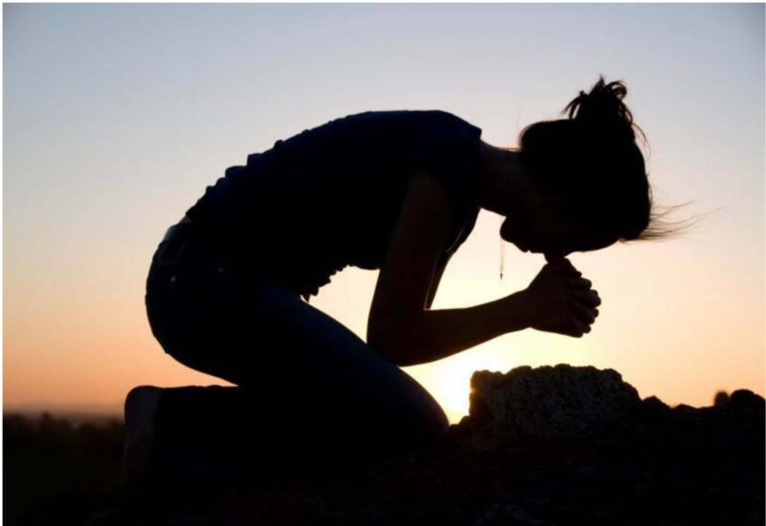
Week van Gebed
Leeuwberg Gemeente
19 – 23 Januarie 2025
Sondagaand 18:00
Maandag – Donderdag 18:30

Slide 4


Slide 5
S224 KOM LOOF DIE HEER
Kom loof die Heer
alle knegte van die Heer
Wat snags in die huis
van die Here staan

Slide 6
Hef op julle hande
na die heiligdom
En loof die Heer
En loof die Heer

Slide 7
Die Christus het
deur Sy eie bloed
In heerlikheid
na God gegaan

Slide 8
En so die weg
Vir ons gebaan
Dat ons ook nou
Na God kan gaan

Slide 9
Bid altyddeur
In die Heil’ge Gees
Dat ons aan Hom
Getrou kan wees

Slide 10
Laat wees die hart
Gods heiligdom
Bly bid en waak
Totdat Hy kom

Slide 11
Kom loof die Heer
alle knegte van die Heer
Wat snags in die huis
van die Here staan

Slide 12
Hef op julle hande
na die heiligdom
En loof die Heer
En loof die Heer

Slide 13
Hef op julle hande
na die heiligdom
En loof die Heer
En loof die Heer

Slide 14
F33 HALLELUJA
IN MY HART
God van vreugde
God van vrede
God van lewe
bowenal - God oor my

Slide 15
God van gister
God van vandag
God van ewigheid, bowenal - God oor my
God oor my

Slide 16
En die hemel straal van U magtigheid en my lewe spreek van U waarheid

Slide 17
Halleluja in die hemel halleluja in my hart vir ewig en ewig

Slide 18
Halleluja op die aarde halleluja in my hart vir ewig en ewig
O, halleluja!
O, halleluja!

Slide 19
God van almag
God van krag
God oor die nasies, bowenal - God oor my

Slide 20
God van verlossing
God van genade
God van vergifnis bowenal - God oor my
God oor my

Slide 21
En die hemel straal van U magtigheid en my lewe spreek van U waarheid

Slide 22
Prys die Here in die hemel prys die Here in my hart vir ewig en ewig

Slide 23
Prys die Here op die aarde
Prys die Here in my hart vir ewig en ewig
O, halleluja!
O, halleluja!

Slide 24
Jesaja 61:3
Hulle sal genoem word:
Bome van Redding,
die Here het hulle geplant om sy roem te vermeerder.

Slide 25
Lied 205
BRING LOF AAN DIE VADER
Bring lof aan die Vader,
verheerlik die Seun
vir liefde, genade,
verlossing en steun,

Slide 26
dat elkeen wat glo nie verlore mag gaan maar ewig voor Hom as verloste kan staan.

Slide 27
Loof die Heer, loof die Heer!
Sing, gelowiges, saam!
Loof die Heer, loof die Heer!
Prys Sy heilige Naam!

Slide 28
Hy kom uit genade ons sondes versoen dat ons Hom vrymoedig ons Vader kan noem.

Slide 29
Ons lof aan die Skepper wat altyd getrou sy kerk hier bewaar, dit vernuwe en bou;

Slide 30
ons bly inspireer en ons stuur deur sy Gees om sout en om lig vir die wêreld te wees.

Slide 31
Loof die Heer, loof die Heer!
Sing, gelowiges, saam!
Loof die Heer, loof die Heer!
Prys Sy heilige Naam!

Slide 32
Hy kom uit genade ons sondes versoen dat ons Hom vrymoedig ons Vader kan noem.

Slide 33
A23 DIE GOEDHEID
VAN GOD
Ek het U lief
U genade onfeilbaar
Al my dae
Hou U my vas in U hande

Slide 34
Van die oomblik dat ek opstaan tot ek weer gaan lê
Sal ek sing van die goedheid van God

Slide 35
U’s heel my lewe so getrou
Deur my lewe was U so, so goed
Met elke asem wat ek oor het
Sal ek sing van die goedheid van God

Slide 36
Ek hoor U stem
Ja, U lei my deur die vlamme
Deur donker nagte
Is daar niemand nader

Slide 37
Ek ken U as 'n Vader
Ek ken U as 'n Vriend
En ek beleef die goedheid van God

Slide 38
U’s heel my lewe so getrou
Deur my lewe was U so, so goed
Met elke asem wat ek oor het
Sal ek sing van die goedheid van God

Slide 39
U guns en U goedheid, Heer
Is altyd by my
U guns en U goedheid, Heer
Is altyd by my
Ek is oorgegee, Ek behoort aan U
Ek gee U alles, Heer
U guns en U goedheid, Heer
Is altyd by my

Slide 40
U’s heel my lewe so getrou
Deur my lewe was U so, so goed
Met elke asem wat ek oor het
Sal ek sing van die goedheid van God

Slide 41
Sal ek sing van die goedheid van God
Sal ek sing van die goedheid van God

Slide 42
A33 FOR YOUR
NAME IS HOLY
I enter the Holy of Holies
I enter through the blood
of the Lamb
I enter to worship You only
I enter to honour I Am

Slide 43
Lord I worship You,
I worship You,
Lord I worship You,
I worship You
For Your name is holy holy Lord
For Your name is holy holy Lord

Slide 44
I enter the Holy of Holies
I enter through the blood
of the Lamb
I enter to worship You only
I enter to honour I Am

Slide 45
Lord I worship You,
I worship You,
Lord I worship You,
I worship You

Slide 46
For Your name is holy holy Lord
For Your name is holy holy Lord
For Your name is holy holy Lord

Slide 47
A38 JESUS KONING JESUS
Jesus, Koning Jesus
Geen ander naam soos Jesus
Ons buig nou voor U neer
aanbid U as ons Koning
en ons Heer

Slide 48
Jesus, Koning Jesus
Geen ander naam soos Jesus
Ons buig nou voor U neer aanbid U as ons Koning en ons Heer

Slide 49
Naam bo alle name
Hoog verhewe Heer
Ons bring U al die eer,
Opperheer, Koning Jesus

Slide 50
Jesus, Koning Jesus
Geen ander naam soos Jesus
Ons buig nou voor U neer aanbid U as ons Koning en ons Heer

Slide 51
Naam bo alle name
Hoog verhewe Heer
Ons bring U al die eer,
Opperheer, Koning Jesus

Slide 52
Jesus
Jesus
Jesus
Koning Jesus

Slide 53
God is hier teenwoordig; laat ons biddend nader, hier waar ons voor Hom vergader
F291 GOD IS HIER TEENWOORDIG

Slide 54
God is hier teenwoordig
Heilig is die Here; buig in stilte, Hom ter ere!

Slide 55
Wie Hom roem, wie Hom noem
Heer en Hemelvader, kom nou almal nader!

Slide 57
Luk. 1:67-80
Ons God se innige ontferming

Slide 59
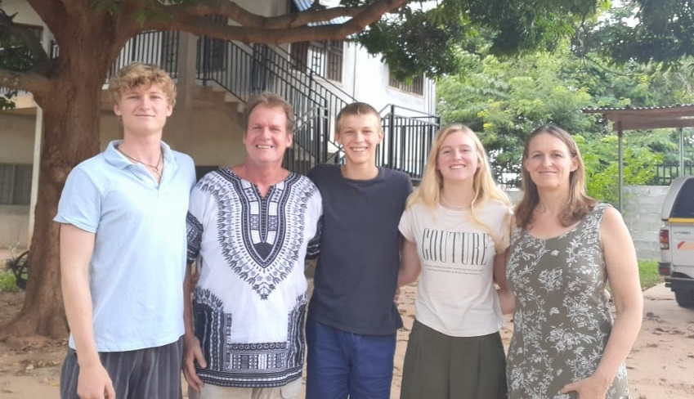
Mosambiek sending

Slide 60
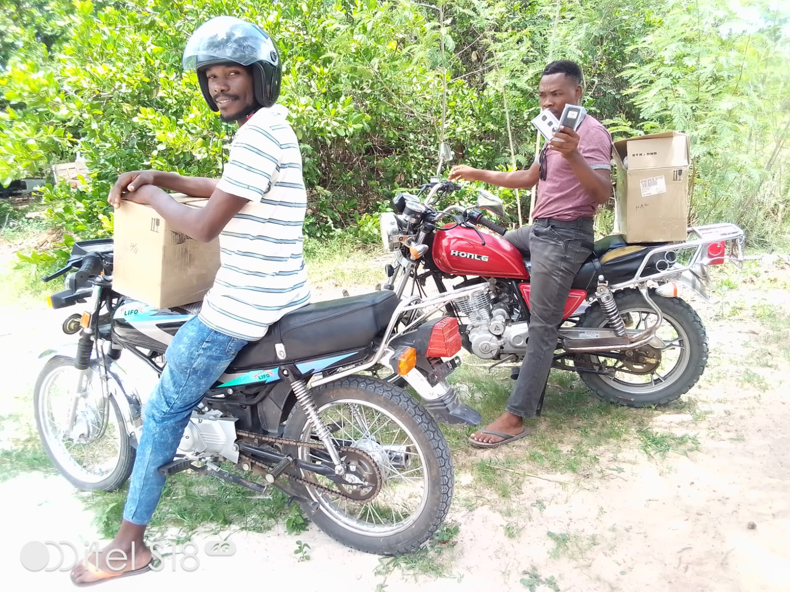

Slide 61
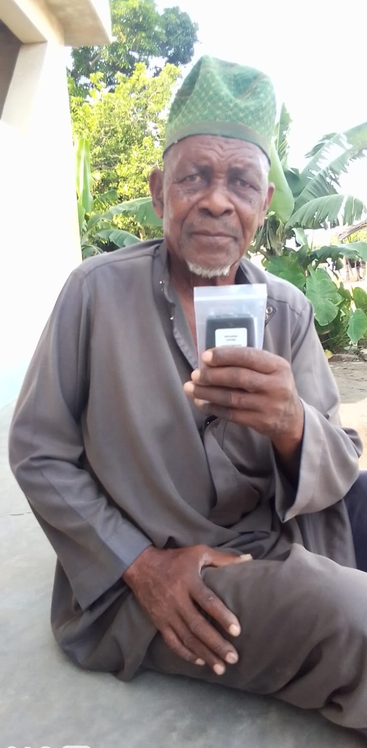
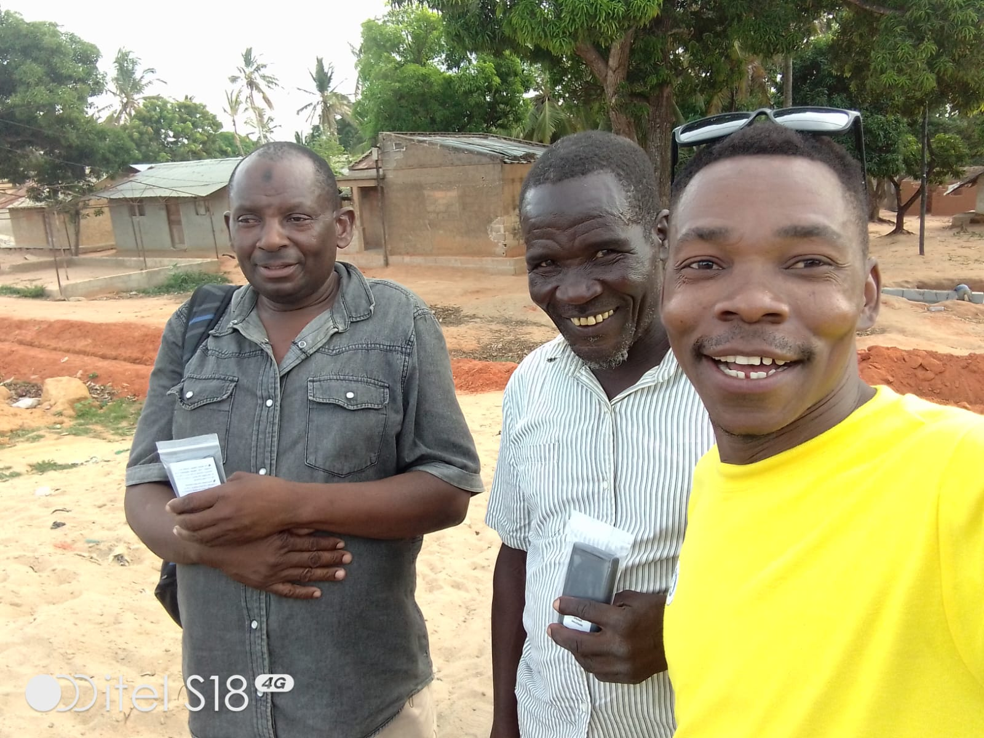
MP3 Bybels

Slide 62
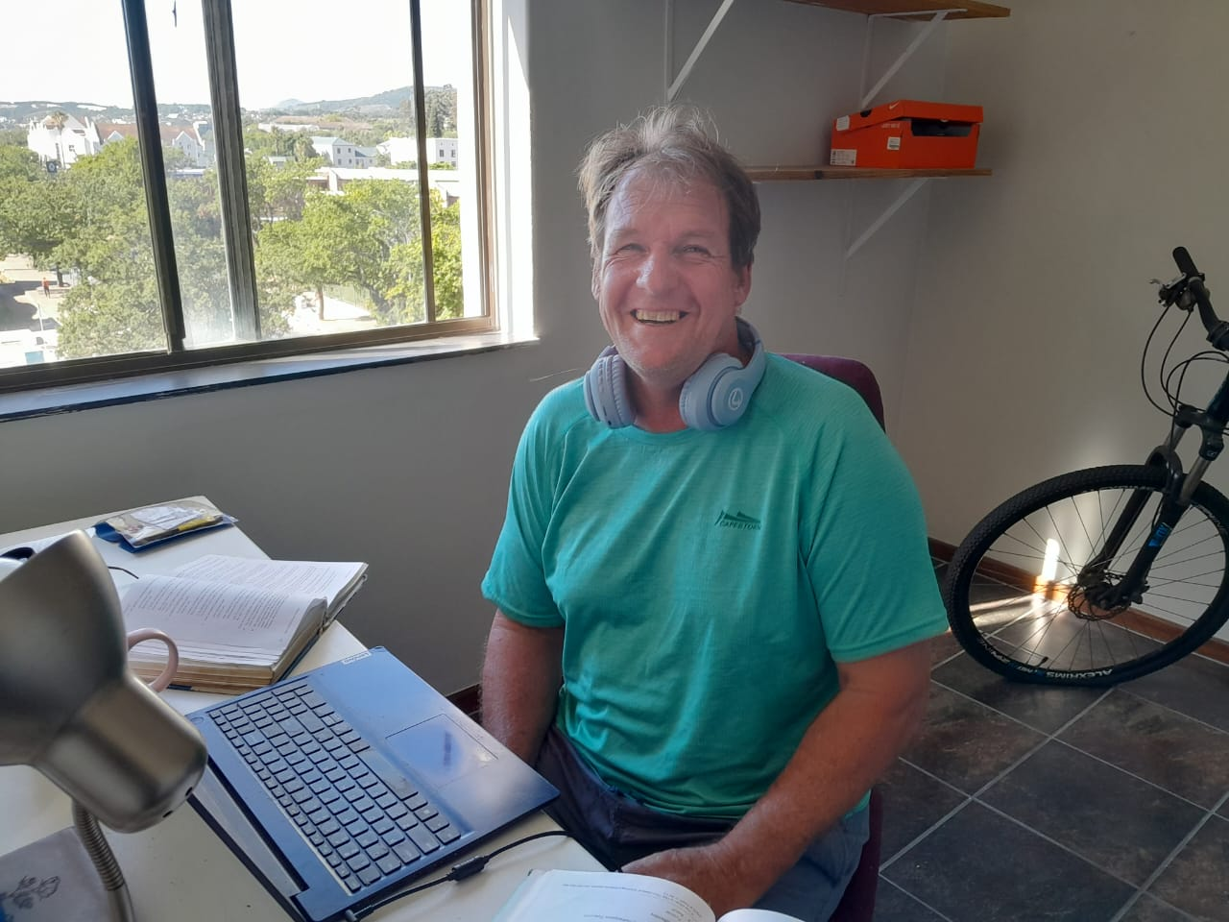
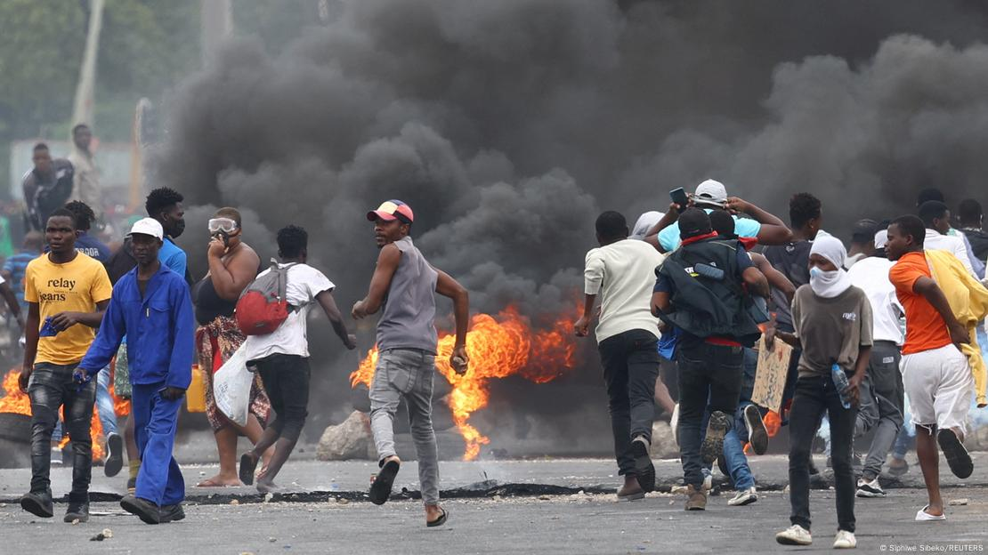
Politieke onrus

Slide 63
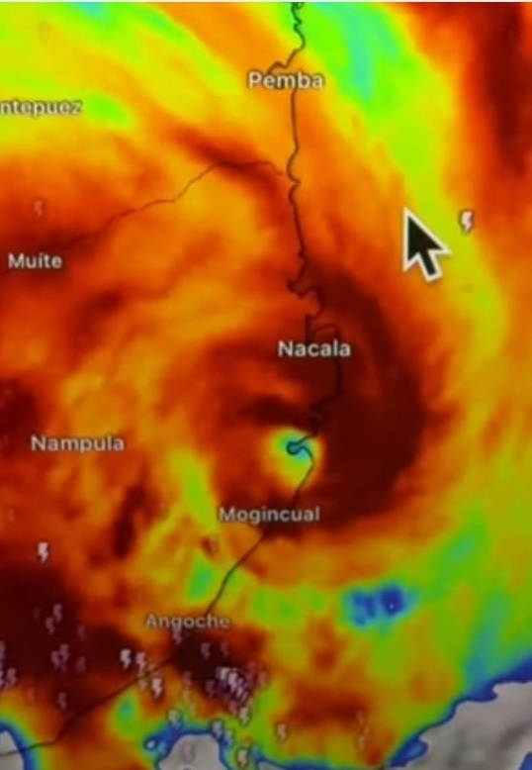
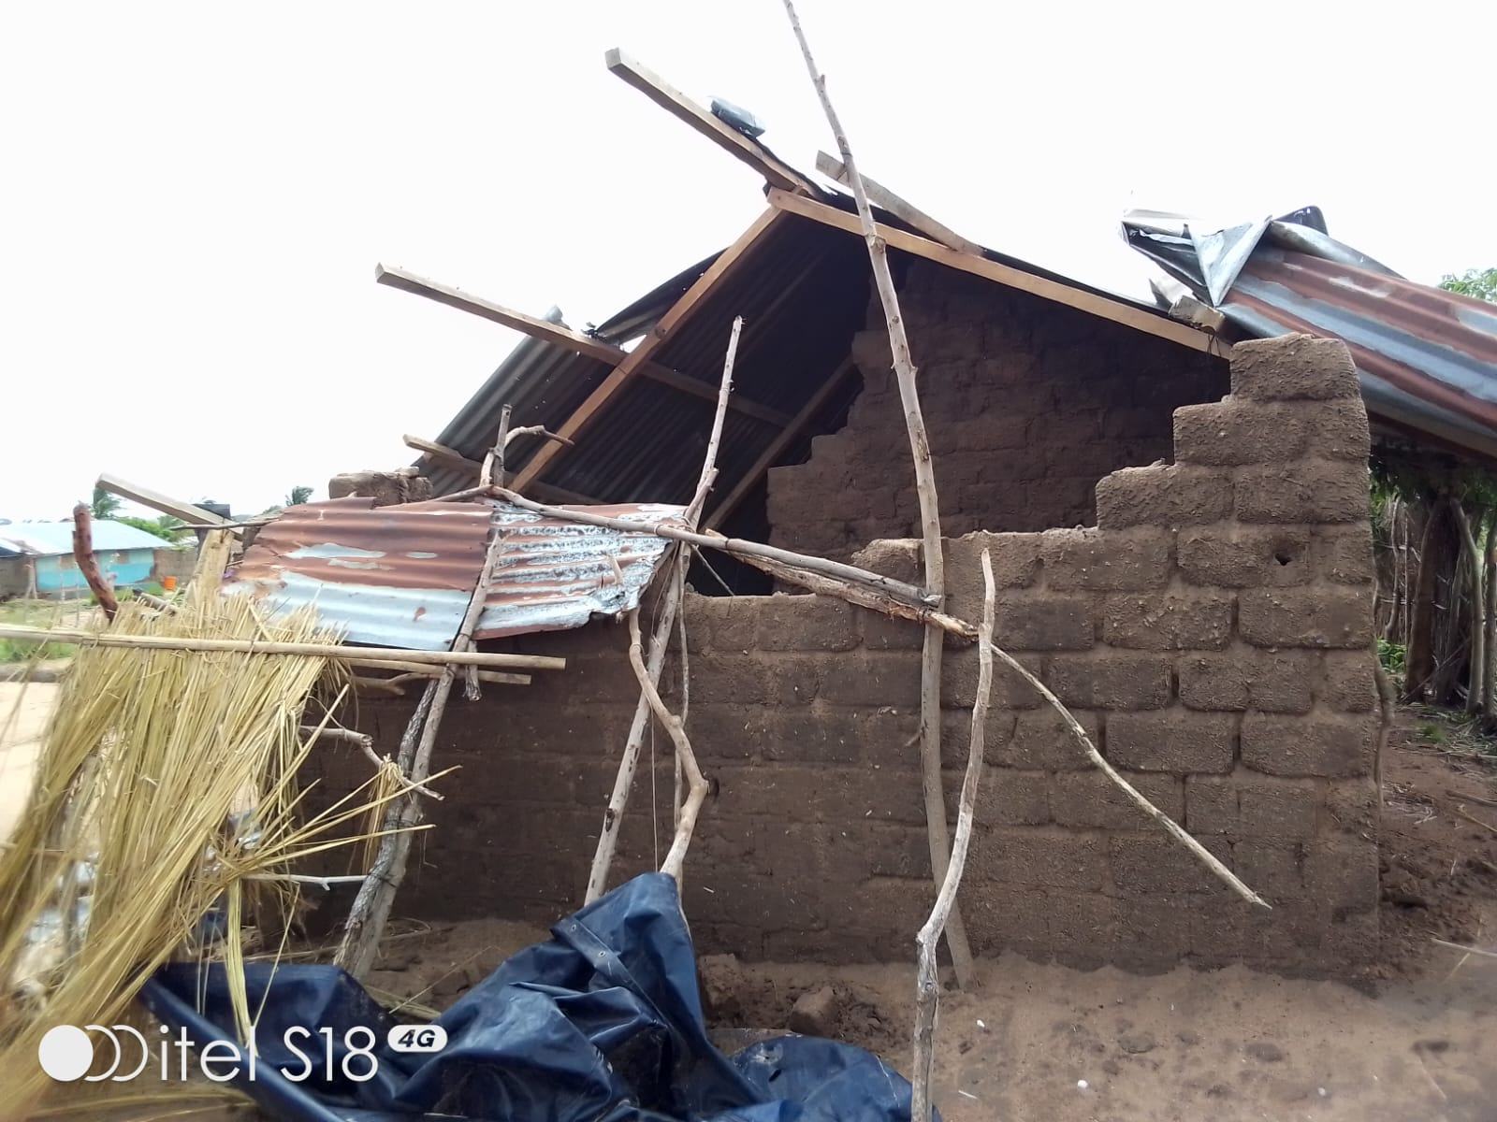
Sikloon

Slide 64
Mosambiek Gebedsversoek
“Please remember to mention the Nahara believers, that they would stay strong in hope and faith in these very trying times.”

Slide 66
F51
KONING VAN MY HART
Koning van my hart
Koning van my lewe
U wil ek bemin
U lof besing vir ewig

Slide 67
U het my bevry
My sondeskuld vergewe
Koning van my lewe
Koning van my hart

Slide 68
A16 EK HET U LIEF, O HEER
Ek het U lief, o Heer
U is my hartsverlange, Here
U’t my gekry, van sonde bevry
U is die Koning van my hart

Slide 69
Ek het U lief, o Heer
U is my eerste ware liefde
Na soveel jaar, is dit steeds waar
Ek het U lief, o Heer
Ek het U lief, o Heer
Ek het U lief, … o Heer

Slide 71
Luk. 1:67-80
Ons God se innige ontferming

Slide 72
KJV
“the tender mercy of our God; whereby the dayspring from on high hath visited us,”

Slide 74
“Remission of sins is a business into which the Lord throws His heart.
He forgives with an intensity of will, and readiness of soul...The Eternal God has thrown His whole soul into the business of redeeming men. If you desire to see God most Godlike, it is in the pardon of sin, and saving of men.”
C.H. Spurgeon

Slide 76
Gal. 3:13
“Christus het ons losgekoop van die vloek wat die wet meebring, deur in ons plek 'n vervloekte te word. Daar staan naamlik geskrywe: “Vervloek is elkeen wat aan 'n hout opgehang is.”

Slide 77
Luk. 19:10
“Die Seun van die mens het immers gekom om te soek en te red wat verlore is.”

Slide 79
Joh. 3:16-21

Slide 81
Rom. 5:8
“Maar God bewys sy liefde vir ons juis hierin dat Christus vir ons gesterf het toe ons nog sondaars was.”

Slide 83
22 FEBRUARIE 2025
Leeuwberg Gemeente bied aan:
DANIEL
MANNEKONFERENSIE
Teken die datum solank aan

Slide 85
Week van Gebed
Leeuwberg Gemeente
19 – 23 Januarie 2025
Sondagaand 18:00
Maandag – Donderdag 18:30

Slide 87
Lied 510
GENADE ONBESKRYFLIK
GROOT
Genade onbeskryflik groot
Het U aan my bewys:
Verlore seun ‘n wegloop kind
Weer in die vaderhuis.

Slide 88
Ek is die naam van kind nie werd wou self my sake reël
My lewe, kanse, tyd en geld is nutteloos verspeel

Slide 89
Maar U sien ver, oneindig ver.
U sien my honger dors.
Nog voordat ek kon skuld bely druk U my aan die bors.

Slide 90
Genade onbeskryflik groot – daar’s fees, ek is weer tuis.
U Seun bring my
– verlore mens – weer in die vaderhuis.

Slide 92
22 FEBRUARIE 2025
Leeuwberg Gemeente bied aan:
DANIEL
MANNEKONFERENSIE
Teken die datum solank aan

Slide 94
Week van Gebed
Leeuwberg Gemeente
19 – 23 Januarie 2025
Sondagaand 18:00
Maandag – Donderdag 18:30

